Slide 1
Cultivating Diversity and Inclusion Róma, Olaszország, 2024.07.01-06.
Vas-Farkas Diána

Slide 2
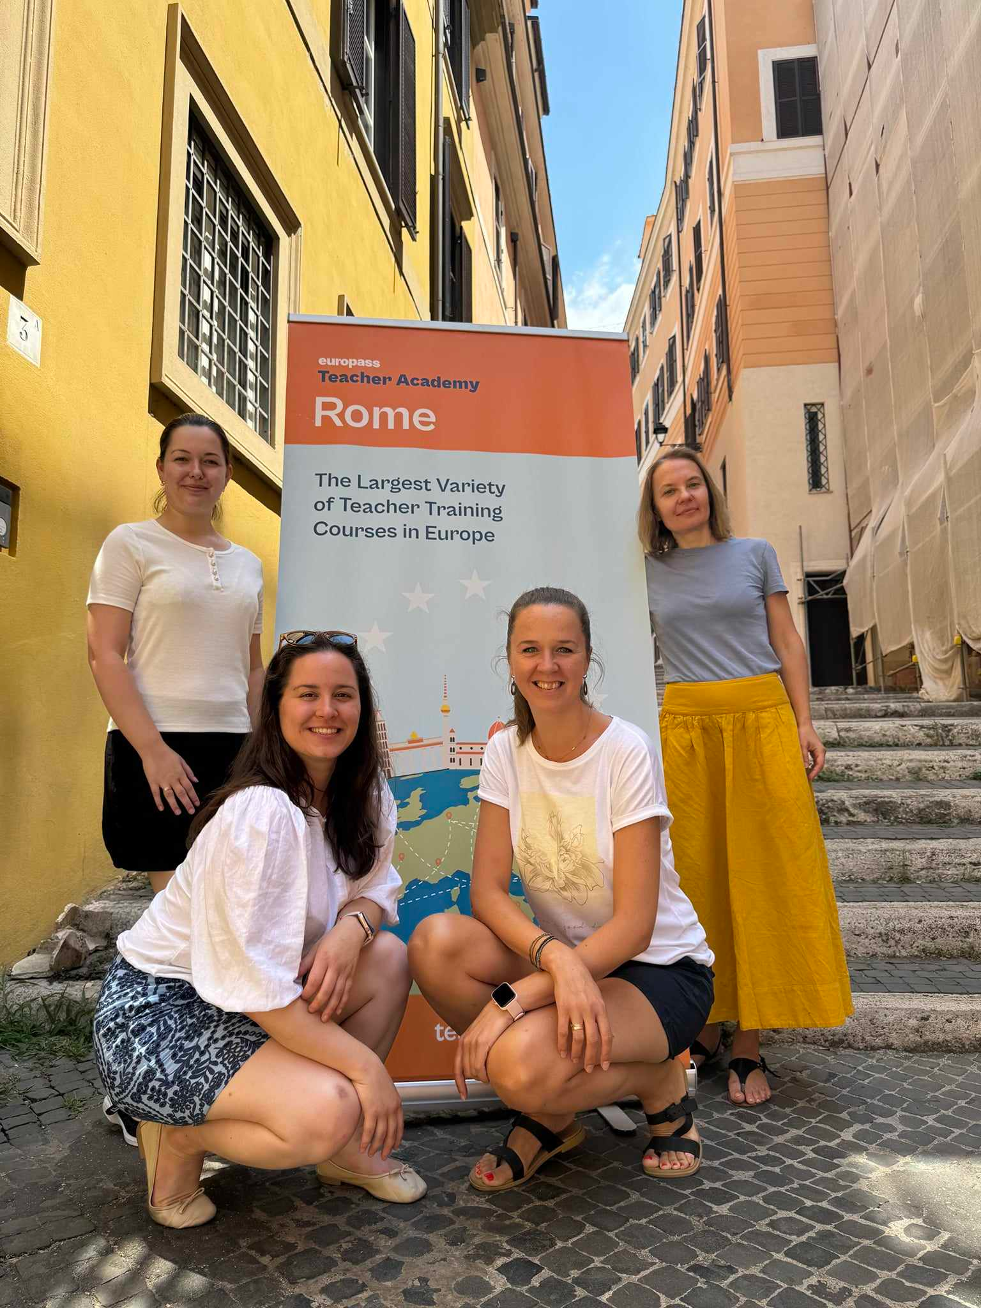
A kurzus célja
Olyan tanítási környezetet teremteni, ami támogatja és előmozdítja a sokszínűséget és a befogadást
Az interkulturális kommunikáció nehézségei
A tanulók kulturális tudatosságának növelése
Elkerülni az előítéleteket és a sztereotípiákat a különböző kulturális háttérrel rendelkező tanulók körében
Elméleti és gyakorlati feladatok, megközelítések

Slide 3
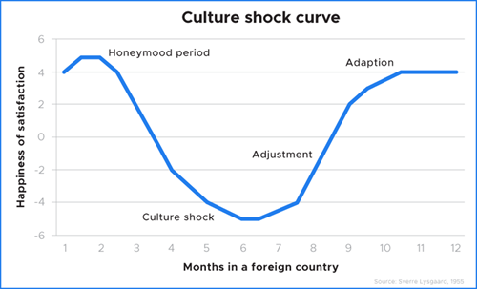
Elméleti megközelítések
A kultúrsokk
Fogalma
Azonosítani a szakaszait
Megoldási stratégiák leküzdeni

Slide 4
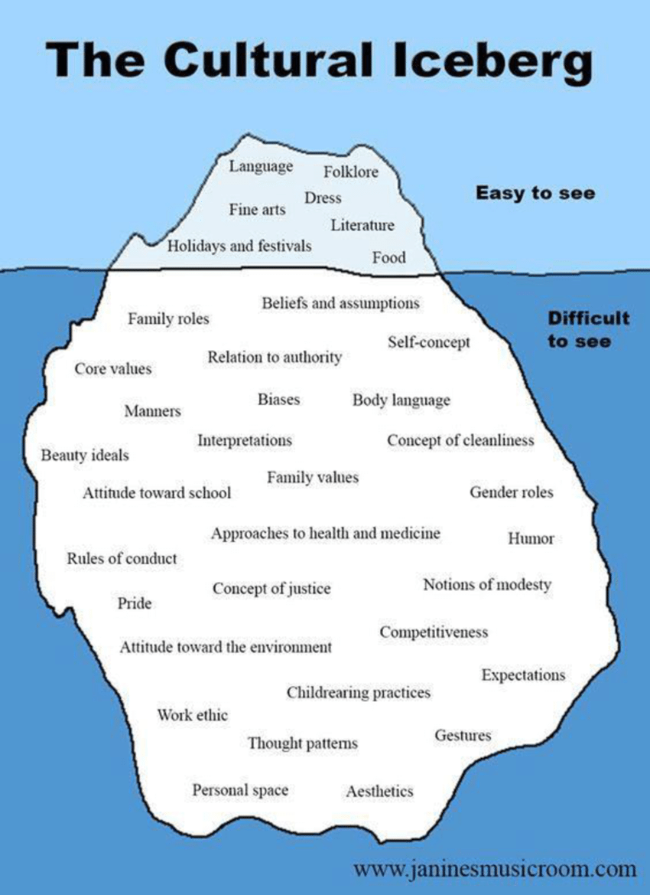
Elméleti megközelítések
2. E. Hall: Kulturális jéghegy modell
A kultúra egy része, amit láthatunk és könnyen észrevehetünk csak a jéghegy csúcsa.
A jéghegy nagyobb, rejtett része a víz alatt van, és a kultúra mélyebb, kevésbé látható rétegeit képviseli
Erősen befolyásolják a látható viselkedést és a kulturális interakciókat

Slide 5
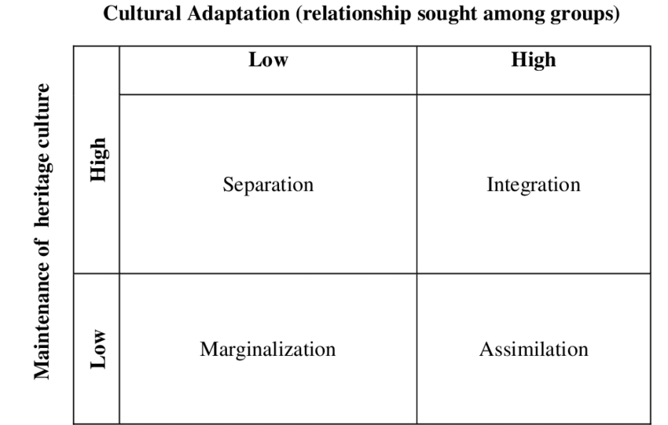
Elméleti megközelítések
3. J. Berry kulturális adaptációs modellje
Ez a modell azt vizsgálja, hogyan alkalmazkodnak az egyének egy új kultúrához, amikor bevándorolnak vagy más kultúrával találkoznak.
Berry négyféle adaptációs stratégiát azonosít:
Integráció: Az egyén megőrzi saját kultúráját, miközben kapcsolatot tart fenn az új kultúrával is. Ez a kettős identitás kialakítását jelenti.
Asszimiláció: Az egyén feladja saját kulturális identitását, és teljesen beilleszkedik az új kultúrába.
Szeparáció: Az egyén megőrzi saját kultúráját, de elutasítja az új kultúrával való kapcsolatot.
Marginalizáció: Az egyén elveszíti kapcsolatát mind a saját, mind az új kultúrával, ami identitáskrízishez vezethet.

Slide 6
Gyakorlati alkalmazás
https://alltogethernow.org.au/our-work/everyday-racism/
Azért terveztek, hogy kihívás elé állítsa a rasszizmussal kapcsolatos megítélést
7 napos kihívás a rasszizmusról való tudásod fejlesztésére
Teszteld a saját határaidat, és győzd le a megszólalástól való félelmedet

Slide 7
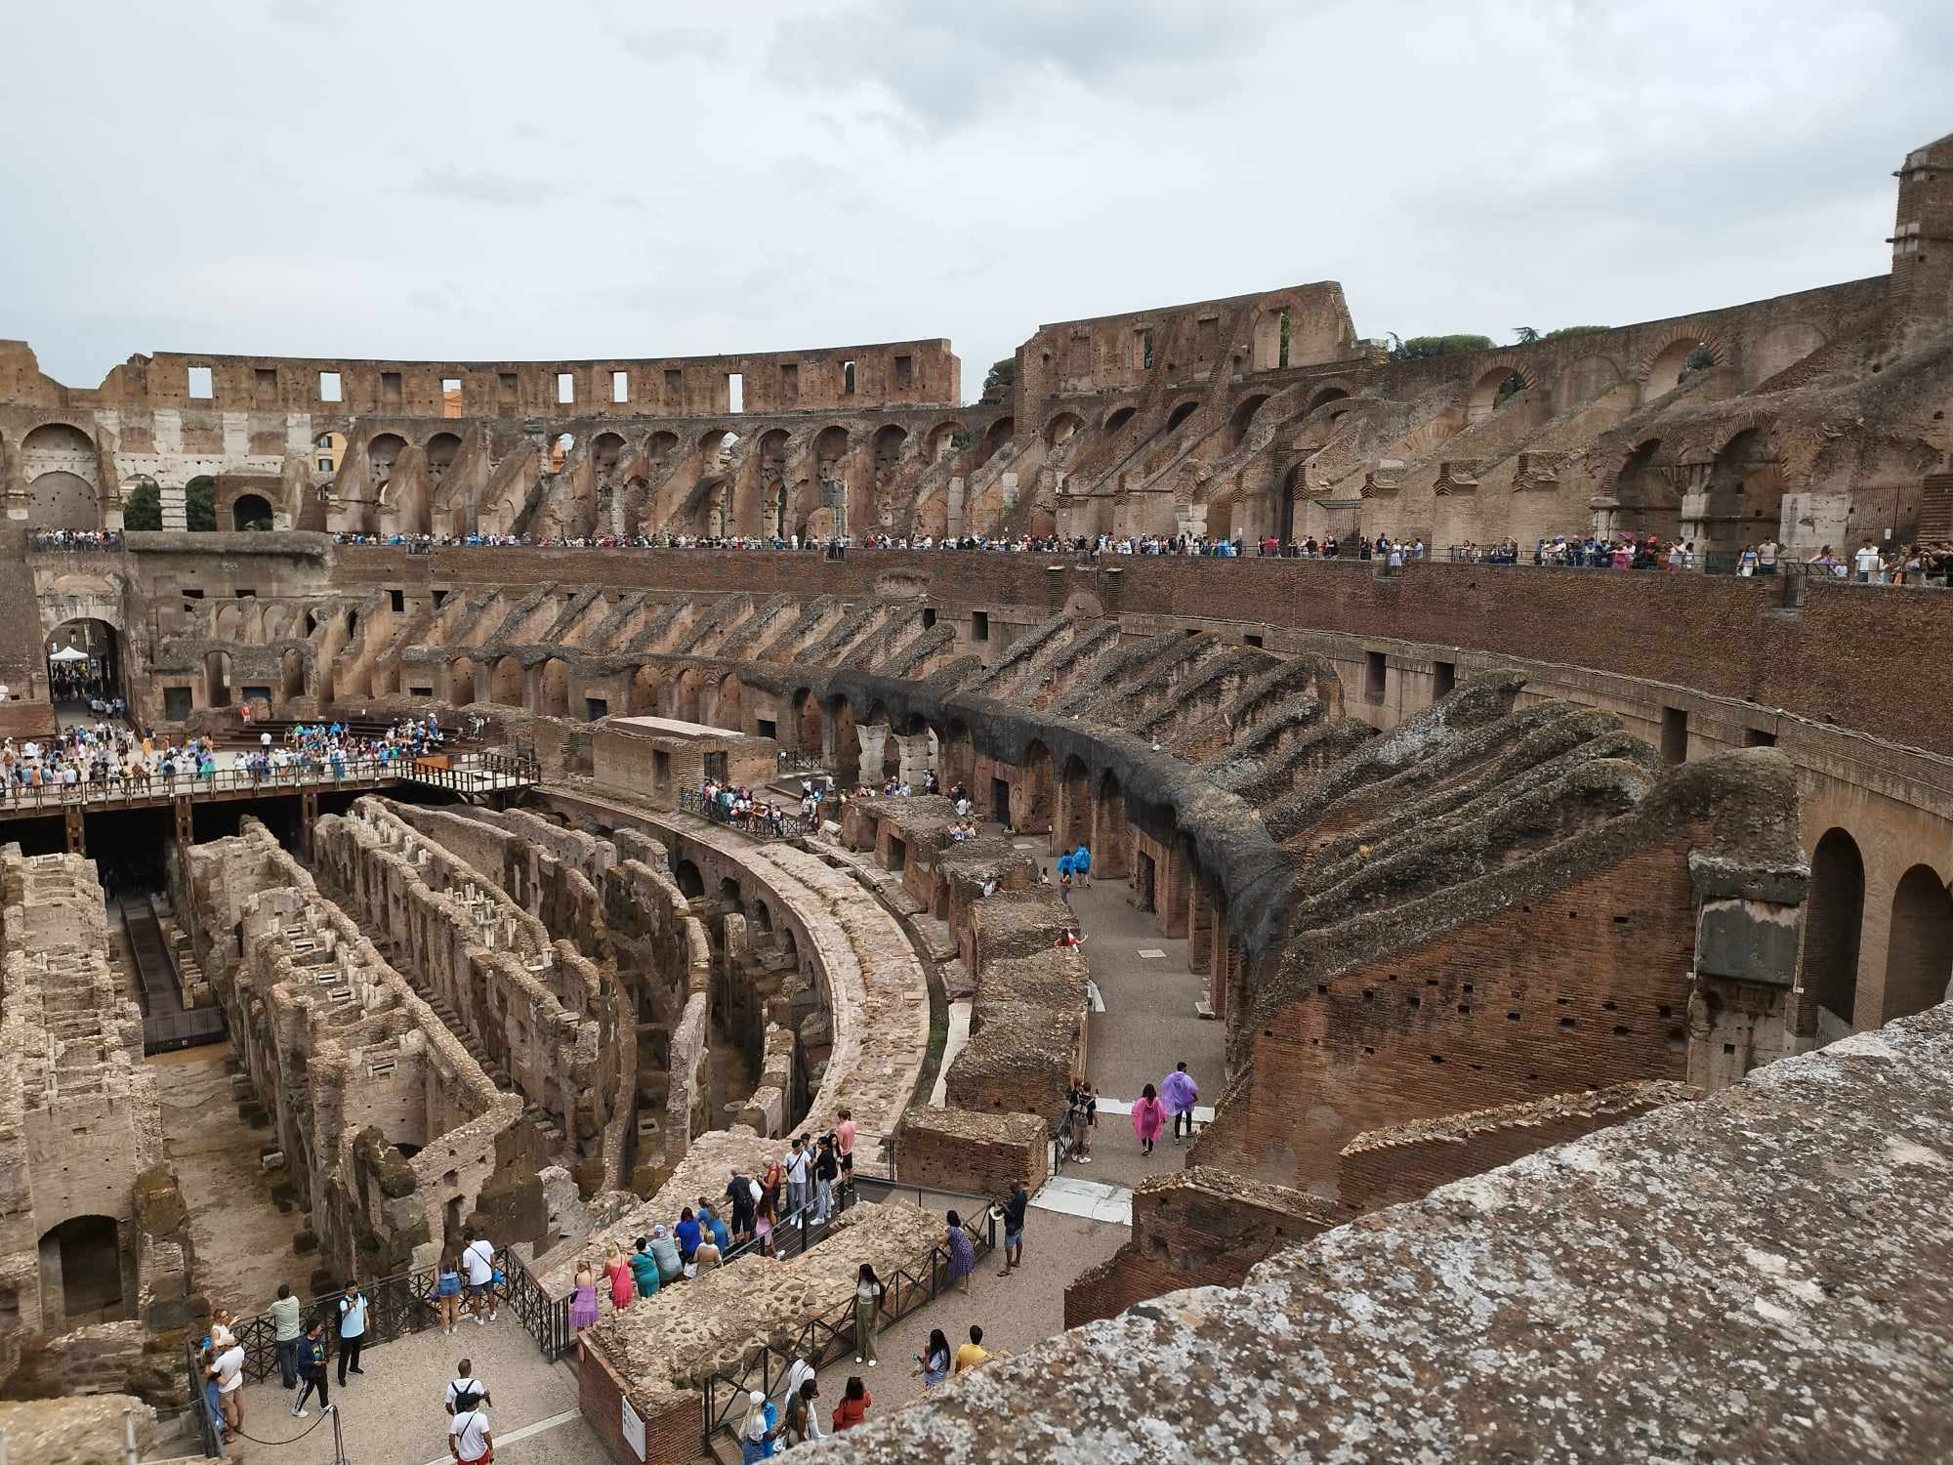
Szabadidő eltöltése

Slide 8
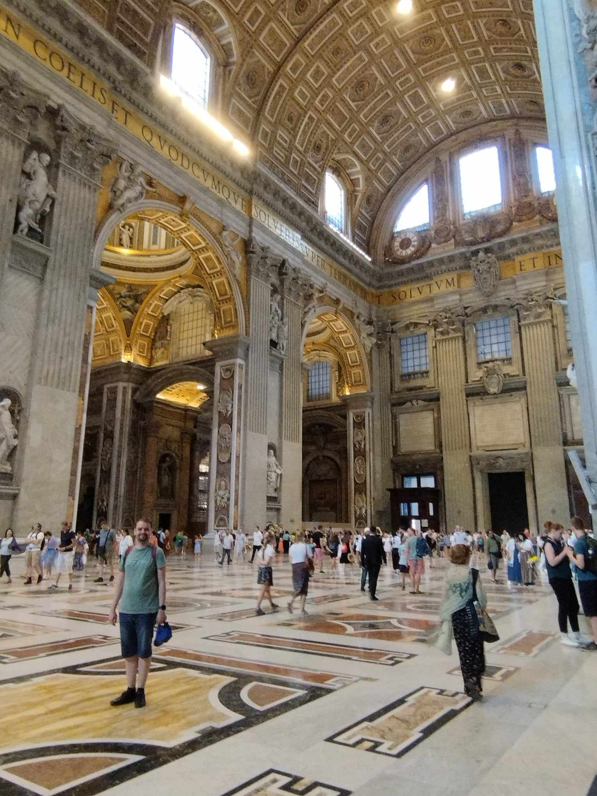
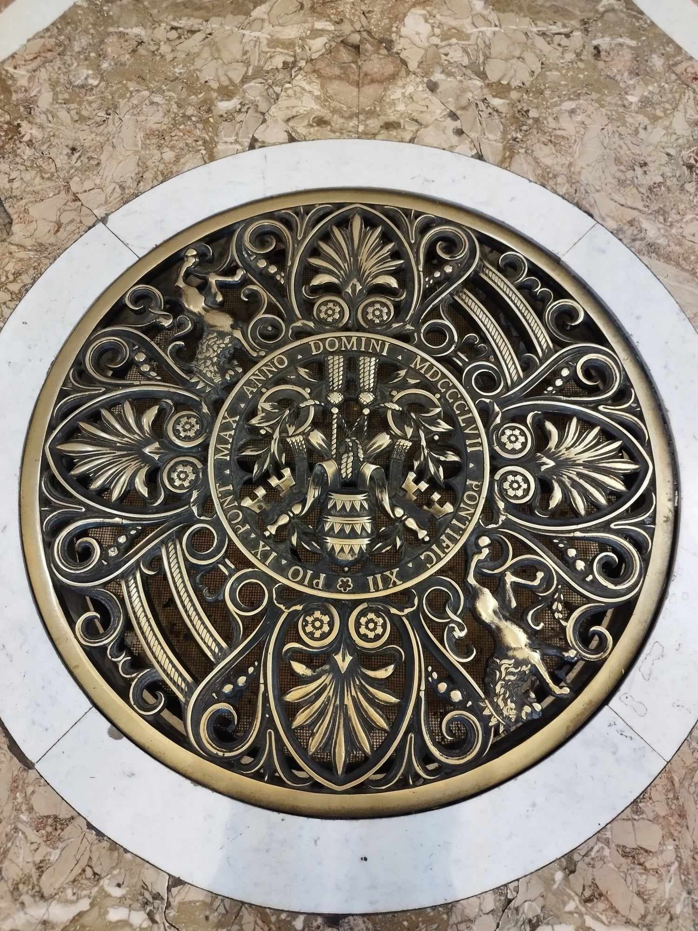
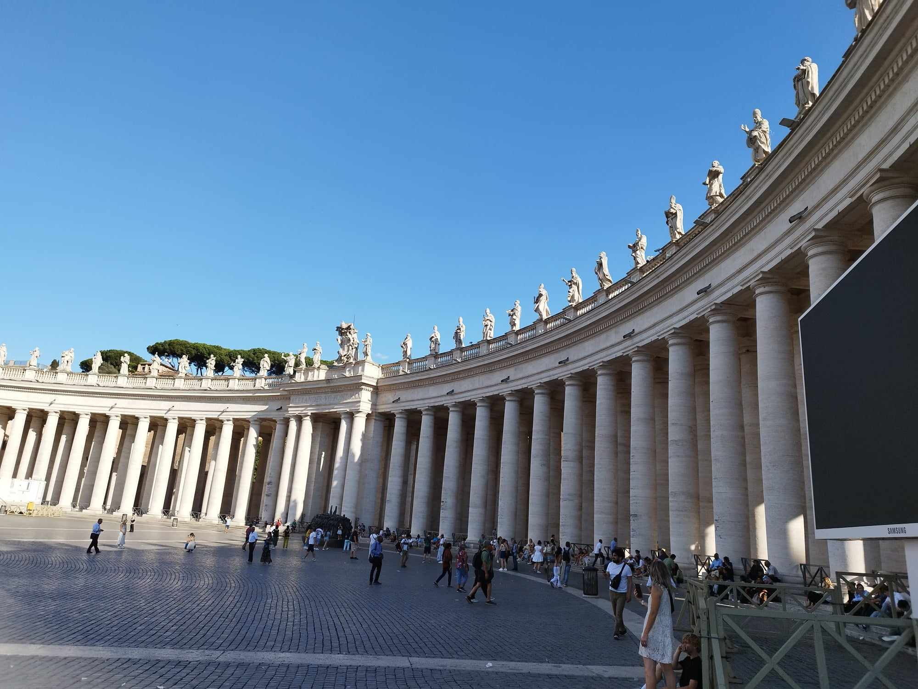
Szent Péter tér

Slide 9
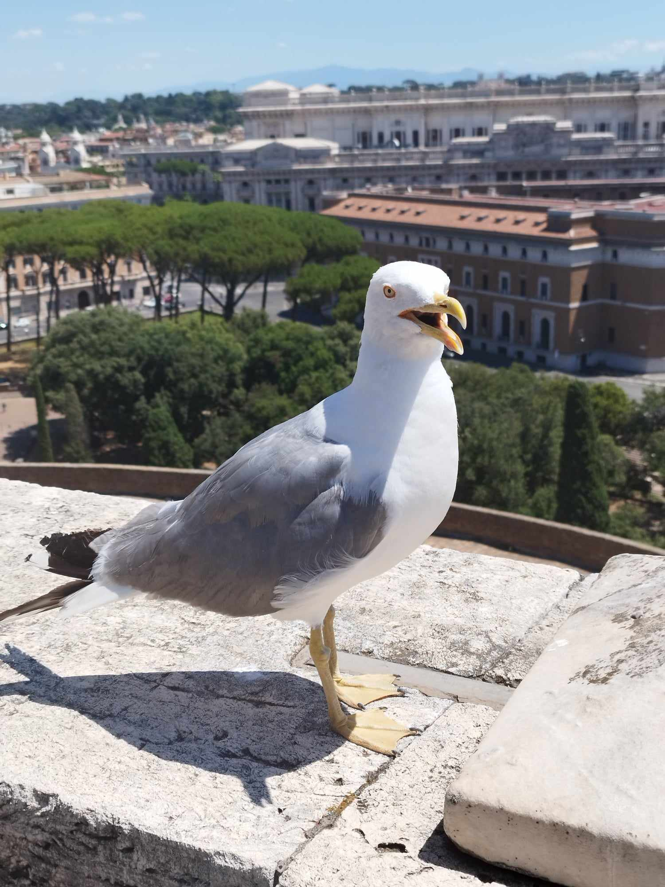
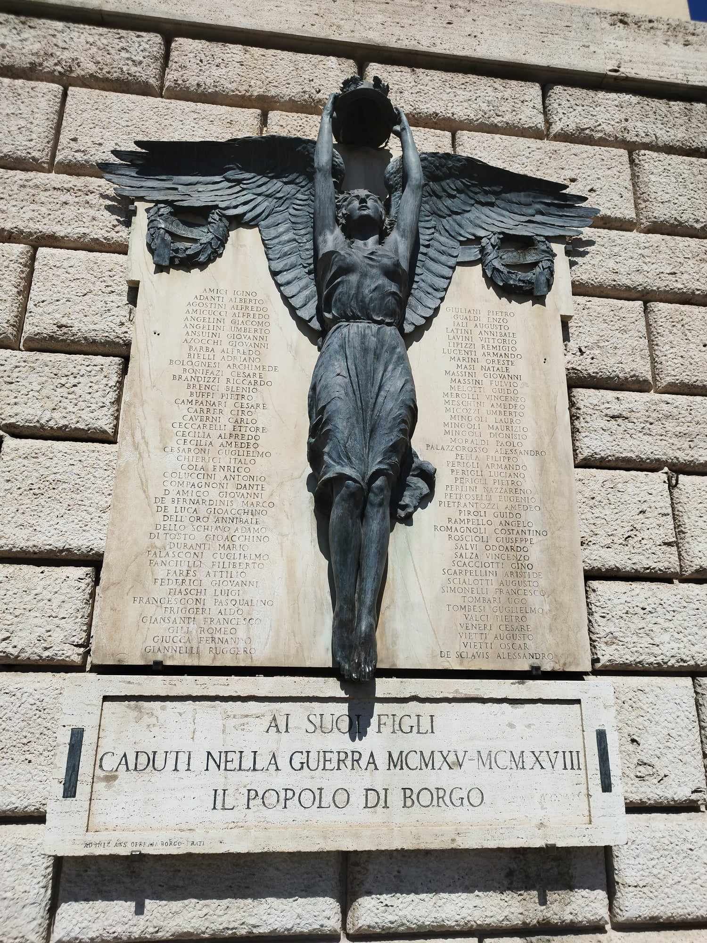
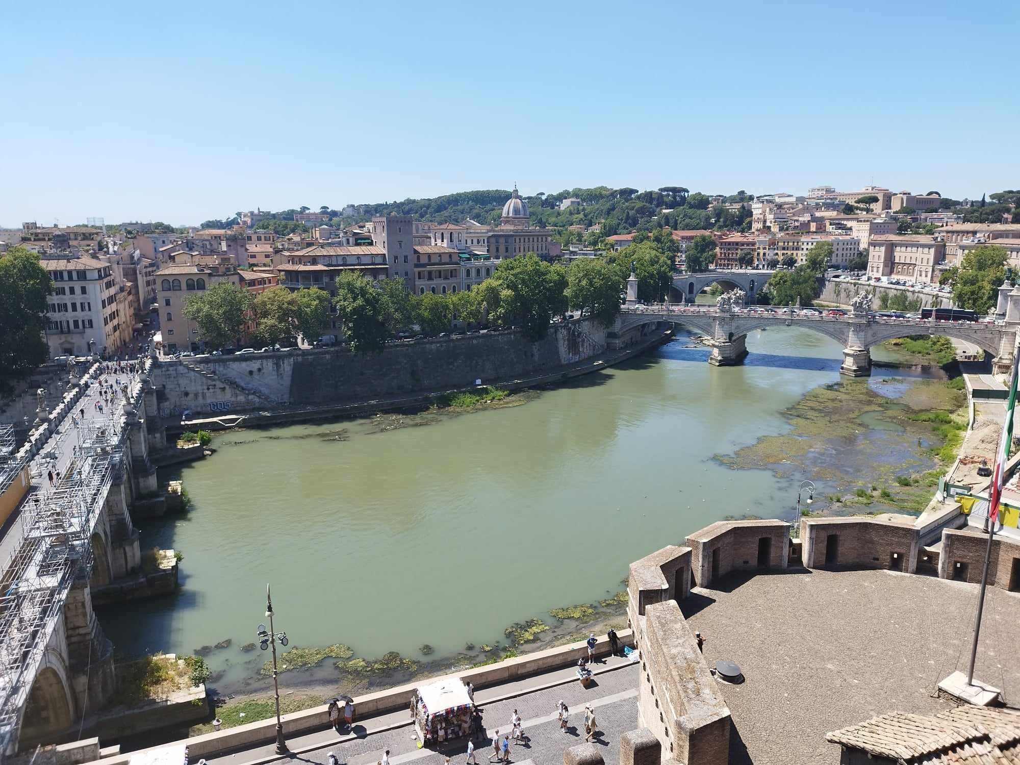
Angyalvár

Slide 10
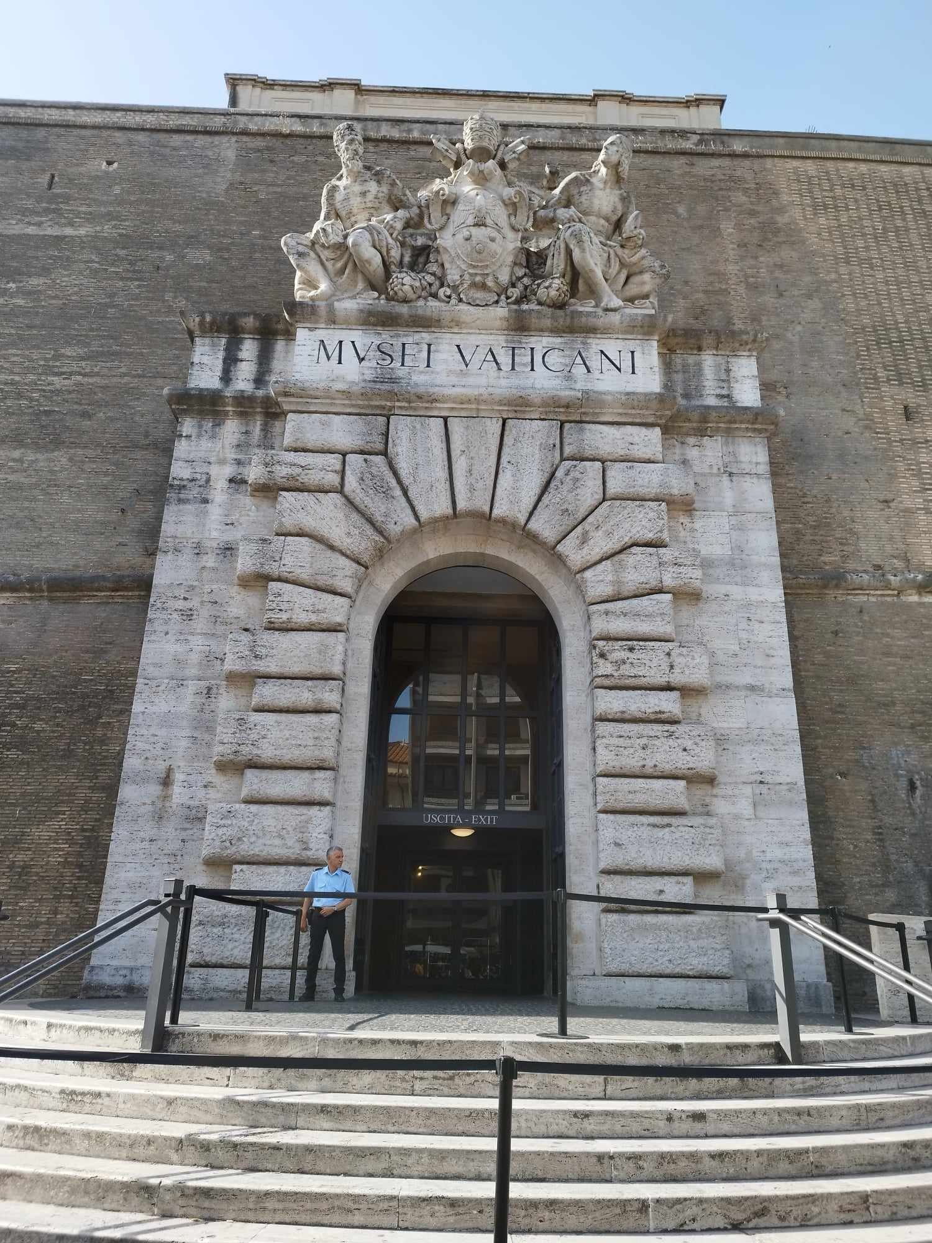
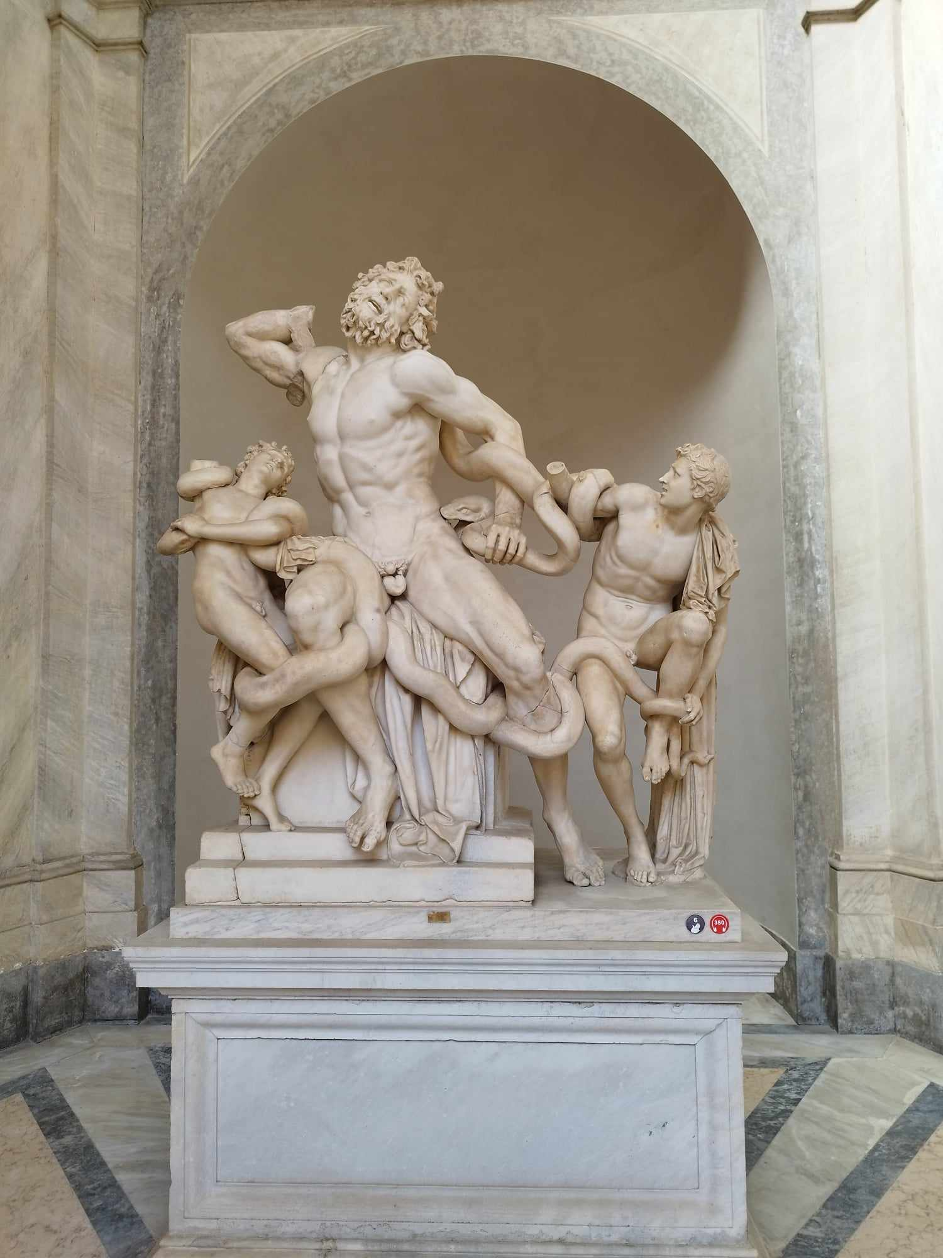

Slide 11
